Slide 1
Corso di Educazione stradale
LA BICICLETTA
La bicicletta è a tutti gli effetti un mezzo di trasporto, un veicolo, che ci permette di spostarci sulla strada per incontrare i nostri amici, andare al lavoro o raggiungere una destinazione.
Non ci sono limiti di età per l'uso della bicicletta, fin da bambino si può utilizzarla senza difficoltà.
Ma essere capaci di andare in bicicletta non significa saperla usare correttamente.
Da bambino si usa la bicicletta come un giocattolo, da "grande", se si deve circolare su strada, la bicicletta non è più giocattolo ma un VEICOLO vero e proprio come i ciclomotori, gli autoveicoli e gli autobus, mentre chi guida la bicicletta è un CONDUCENTE al pari del motociclista o dell'automobilista.
Per usare correttamente la bicicletta e limitare i pericoli della strada, è necessario conoscere e rispettare le regole del Codice della Strada, in particolare:
i segnali stradali(corso di educazione stradale A.S. 2017 - 2018)
le norme di comportamento (corso di educazione stradale A.S. 2018 - 2019)
Se non si conoscono e non si rispettano le regole del Codice della Strada, si rischia di prendere una multa e anche di farsi molto male!
Chi cade in bici, nella migliore delle ipotesi, si sbuccia ginocchia e gomiti, ma c'è chi, a seguito di cadute ha riportato ferite gravi o addirittura fratture.
La testa è sicuramente la parte del corpo più a rischio e che può subire danni anche irreparabili, ma nonostante questo, a livello nazionale, non vige per i ciclisti l’obbligo di indossare il casco protettivo,nemmeno ove a condurre la bicicletta sia un minore.
In attesa di una prescrizione normativa in tal senso, è consigliabile dotarsi e dotare i bambini di casco protettivo, perché la sicurezza è una priorità ancor prima che si traduca in obbligo normativo.
Prima di vedere cosa prevede il CDS sulla bicicletta e i ciclisti, facciamo un breve excursus sulla storia della bicicletta.

Slide 2
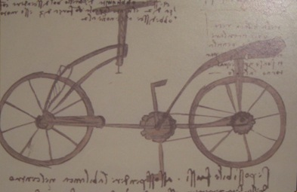
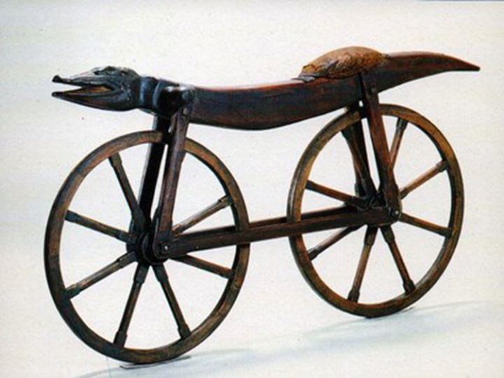
Corso di Educazione stradale
BREVE STORIA DELLA BICI
Nel 1490, il Genio di Leonardo da Vinci realizzò il primo disegno di un mezzo che possiamo definire una “bicicletta”.
Si tratta di uno schizzo in cui il mezzo appare già completo di tutti gli elementi con i quali ci immaginiamo oggi una bici: pedali, catena, mozzi.
LA BICICLETTA DI LEONARDO DA VINCI
BREVE STORIA DELLA BICI
Nel 1791 un francese, il Conte De Sivrac, costruì un mezzo che battezzò “Célérifère”, celerifero, una sorta di bici interamente in legno, priva di qualsiasi ingranaggio (catena o pedali) e di sterzo.
Si trattava di un mezzo che consentiva di andare a passeggio stando seduti e spingendosi in avanti con i piedi a terra, non molto pratico, ma era l’inizio di questa evoluzione che porterà alle nostre bici di oggi.
IL CELERIFERO DEL CONTE DE SIVRAC

Slide 3
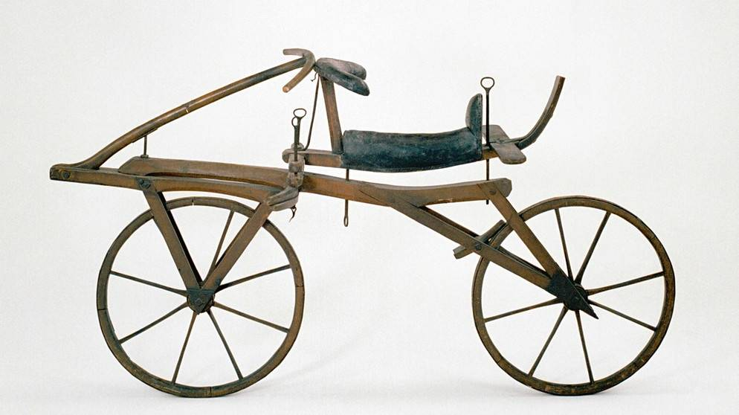
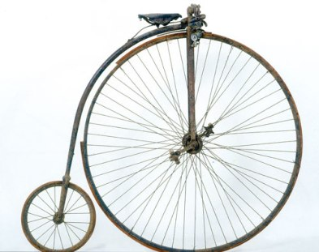
Corso di Educazione stradale
BREVE STORIA DELLA BICI
Nel 1817 un tedesco, il Barone Karl Von Drais, aggiunse lo sterzo alla ruota anteriore e realizzò un mezzo chiamato “Draisina”.
Un mezzo composto da un telaio in legno, cerchioni in acciaio, sedile regolabile in altezza e circa 22 Kg di peso, una sorta di
monopattino con sterzo, dunque non ancora una vera e propria bici.
LA DRAISINA DEL BARONE VON DRAIS
BREVE STORIA DELLA BICI
Nel 1861 un costruttore di carrozze francese, Pierre Michaux, ricevuto l’incarico di riparare una “Draisina”, si consultò con il figlio Ernest, e applicò un mozzo con i pedali.
Nacque il “Velocipede”, un mezzo meccanico quasi simile a come lo intuiamo oggi, con mozzi, pedali, freni e manubrio, ma anche una bici dalla foggia particolare, con una ruota anteriore molto alta che diverrà poi nota con il nome di “cavallo di ferro”, che si diffuse abbastanza rapidamente in Europa e nelle Americhe.
IL VELOCIPEDE DI MICHAUX

Slide 4
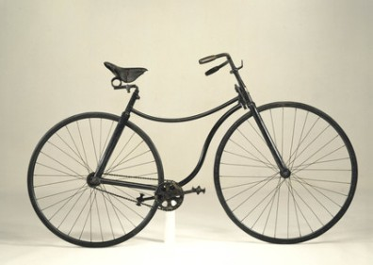
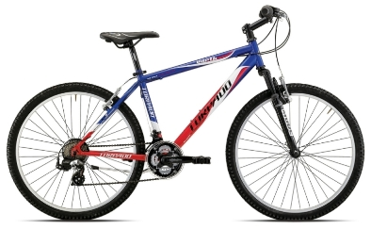
Corso di Educazione stradale
BREVE STORIA DELLA BICI
Nel 1885 in Inghilterra, una casa costruttrice di mezzi meccanici, la Rover, immise sul mercato un mezzo dal nome Rover Safety, in tutto molto simile alle bici di oggi, dotata di trasmissione a catena e ruote ridimensionate.
Sull’aspetto dell’evoluzione e diffusione della bici, ha inciso molto lo stato delle strade, erano piene di buche, dissestate o lastricate da pietre irregolari, e questo non agevolava la circolazione di un mezzo come la neo-nata bici.
Per questo motivo il cavallo continuava a essere considerato l’unico mezzo di trasporto concepibile, mentre la bici era considerata poco più che un passatempo.
LA ROVER SAFETY
BREVE STORIA DELLA BICI
Nel 1888 si ha un ulteriore passo avanti grazie ancora a un imprenditore inglese, il Sig. Boyd Dunlop, che brevetta il primo pneumatico con camera d’aria gonfiata a pressione e con involucro di tela e strisce di gomma e questo brevetto, applicato alla
Rover Safety, rende più agevole l’uso della bici sulle strade accidentate di allora.
Una importante svolta avvenne alla fine degli anni 60’ grazie all’americano Gary Fischer, che applicando alla sua bicicletta i cambi di velocità, migliorando i freni e utilizzando materiali più leggeri per le tubazioni, aprì la strada alla moderna Mountain Bike.
LA MOUNTAIN BIKE

Slide 5
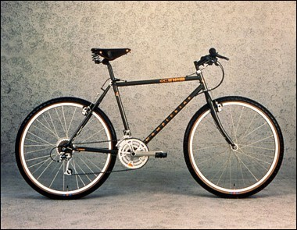
Corso di Educazione stradale
BREVE STORIA DELLA BICI
LA MTB IN ITALIA
In Italia le prime MTB vennero importate da singoli appassionati direttamente dagli U.S.A.
Nel 1985 avvenne la svolta, la Ditta Cinelli iniziò la produzione del "Rampichino", la prima MTB prodotta in Italia su larghi numeri.
Ma perché alla prima MTB italiana venne dato il nome di Rampichino?
Rampichino è il nome di un volatile di piccole dimensioni che si arrampica sugli alberi e proprio per questa sua caratteristica di arrampicatore il suo nome fu dato alla prima MTB di produzione interamente Italiana.
IL RAMPICHINO DELLA DITTA CINELLI
LA BICICLETTA E IL CDS
Vediamo i principali articolo del CDS riferiti alla bicicletta e al comportamento del ciclista sulla strada, il CDS chiama la bicicletta velocipede.
L'articolo 50 CDS fornisce la definizione di velocipede:
I velocipedi sono i veicoli con due o più ruote funzionanti a propulsione esclusivamente muscolare, per mezzo di pedali o di analoghi dispositivi, azionati dalle persone che si trovano sul veicolo.
I velocipedi non possono superare 1.30m di larghezza, 3m di lunghezza e 2.20 di altezza.
L’articolo 68 CDS indica i dispositivi di equipaggiamento obbligatori per la bicicletta.
I dispositivi obbligatori per legge di cui deve essere dotata la bicicletta e che rappresentano i dispositivi fondamentali di sicurezza attiva sono:
a) Pneumatici: verifica costantemente la loro pressione, controlla i cerchioni, raggi e lo stato del "battistrada" (se è liscio è pericoloso);
b) Freni: devono essere in dispositivo indipendente per ogni asse; controllare la loro efficienza e lo stato di usura (ceppi, cavo d'acciaio, leve, guarnizioni);
c)Campanello: è obbligatoria la sua installazione sulla bicicletta;
d) Luci: è obbligatorio che la bicicletta abbia:
* luce anteriore, bianca o gialla, ad alimentazione elettrica;
* fanalino posteriore rosso, ad alimentazione elettrica;
* catadriotto rosso posteriore, a luce riflessa;
* catadriotti gialli sui pedali e sui lati, a luce riflessa;
In mancanza o non conformità di quanto indicato alle lettere a), b), c) e d), la bici non è in regola per circolare sulle strade pubbliche ed è prevista una sanzione che va da € 25 a € 100.

Slide 6
Corso di Educazione stradale
LA BICICLETTA E IL CDS
L'articolo 143 CDS dispone come devono circolare sulla carreggiata i veicoli.
I veicoli devono circolare sulla parte destra della carreggiata e in prossimità del margine destro della medesima, anche quando la strada è libera.
I veicoli sprovvisti di motore e gli animali devono essere tenuti il più vicino possibile al margine destro della carreggiata.
Chiunque circola contromano è soggetto alla sanzione amministrativa del pagamento di una somma da euro 167 a euro 666.
L’articolo 182 CDS prescrive alcune norme di comportamento obbligatorie per i ciclisti.
In particolare, ai ciclisti è fatto obbligo di transitare sulle piste ciclabili laddove presenti o, altrimenti, in strada senza arrecare intralcio alla circolazione, procedendo su di un’unica fila.
E’ ammesso che due ciclisti procedano affiancati solo se uno di essi sia minore di dieci anni, per cui è obbligato a procedere alla destra del ciclista che lo affianca.
Il ciclista che circola fuori dai centri abitati, da mezz'ora dopo il tramonto del sole a mezz'ora prima del suo sorgere,così come quello che circola in galleria, è obbligato a fare uso del giubbotto o delle bretelle retroriflettenti ad alta visibilità (dotati di marchio CE e UNI EN 20471).
I giubbotti o le bretelle retroriflettenti ad alta visibilità rappresentano i dispositivi fondamentali di sicurezza passiva.
In ogni caso, ovunque e a qualsiasi ora, i ciclisti hanno l’obbligo di condurre la bicicletta a mano se per le condizioni della viabilità possano costituire un pericolo per la circolazione, nel qual caso sono equiparati ai pedoni.
Altre prescrizioni normative riguardano il trasporto di persone che è ammesso solo sui velocipedi appositamente attrezzati e omologati.
LA BICICLETTA E IL CDS
I ciclisti che violano queste norme sono soggetti alla sanzione amministrativa del pagamento di una somma da euro 42 a euro 173.
L’art. 230 CDS prevede l’educazione stradale a scuola.
Secondo questo articolo, in ogni scuola di ordine e grado, dovrebbe essere obbligatorio svolgere dei programmi di educazione stradale che trasmettano ai giovani le necessarie conoscenze sui principi della sicurezza stradale, della segnaletica, delle norme di comportamento per la circolazione a piedi e alla guida di un veicolo ed inoltre che promuovano e incentivino l’uso della bicicletta come mezzo di trasporto.
Una piena attuazione di questo articolo, porterebbe alla formazione di giovani più responsabili in materia di sicurezza e comportamento stradale e, conseguentemente, di adulti che circolano sulla strada con la consapevolezza che la sicurezza della circolazione migliora la vita di tutti.
Il CDS non prescrive per i ciclisti l’obbligo di indossare il casco protettivo, nemmeno ove a condurre la bicicletta sia un minore.
In attesa di una prescrizione normativa in tal senso, è consigliabile dotarsi e dotare i bambini di casco protettivo, perché la sicurezza è una priorità ancor prima che si traduca in obbligo normativo.
Inoltre anche se il Codice della Strada non lo prescrive, è bene controllare:
Sella: deve essere regolata secondo l'altezza del conducente, controllare che i bulloni che assicurano il sellino al telaio siano ben
serrati;
Manubrio: il bullone centrale deve essere ben stretto;
Trasmissione: controllare che le ruote dentate e la catena siano ben ingrassate;
Specchietto: sarebbe particolarmente utile installarlo a sinistra.

Slide 7
Corso di Educazione stradale
I BENEFICI DI ANDARE IN BICI
Andare in bici è un’attività che apporta numerosi benefici, principalmente :
alla persona
all’ambiente
alla società
I Benefici alla persona:
- fa bene al cuore (pedalare 30 minuti al giorno fa diventare il cuore più grande e forte e lo fa faticare di meno per compiere la sua attività)
- fa bene alla forma fisica (pedalare aiuta a mantenersi in forma e favorisce una generale tonificazione del corpo)
- fa bene alla mente (pedalare stimola la generazione di nuove cellule nell’ippocampo, la parte del cervello responsabile della memoria)
fa bene al portafoglio (pedalare abbatte i costi di benzina, parcheggio, bollo, assicurazione e manutenzione; il costo di una bicicletta poi è irrisorio in confronto a quello di un’auto!)
I Benefici all’ambiente:
Andate in bicicletta anziché in auto, procura benefici enormi all’ambiente e all’aria che respiriamo.
Un uso collettivo della bici più intenso riduce l’inquinamento e le emissioni di Co2 e tutto questo si traduce anche in un beneficio
per la nostra salute, perché respirare un’aria inquinata non fa bene ai nostri polmoni.
La bici, inoltre, aumenta la bellezza e la sicurezza dei nostri paesi e delle nostre città riducendo la presenza delle auto.

Slide 8
Corso di Educazione stradale

Slide 9
Corso di Educazione stradale
BIBLIOGRAFIA
bikeitalia.it:
-Il codice della strada e le bici
-‘‘Andare in bici fa bene a …’’ ecco tutti i benefici del pedalare
Breve storia della bici
I benefici di andare in bici
Federazione ciclistica italiana:
-Le parti che compongono la bici
D.Lgs. N.285/1992:
-Nuovo Codice della Strada
Andare in bici fa bene a…” ecco tutti i benefici del pedalare

